Slide 1



马克思主义理论研究
和建设工程重点教材
第八章
人际关系
社会心理学概论
《社会心理学概论》编写组

Slide 2
第一节
第八章 人际关系
/01
人际关系的基本形式

Slide 3
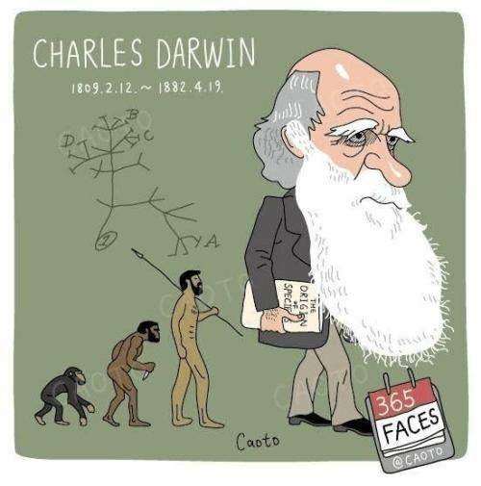
对因紧密生活在一起而获利的动物来说，在乐群性上得分最高的个体将最可能逃脱各种危险，而对其同伴关心最少的人，以及那些独来独往的人，将会大量灭绝。
——查尔斯·罗伯特·达尔文

Slide 4
社
会
心
理
学
第一节 人际关系的基本形式
一、人际关系的本质
人际关系是人们在共同活动中彼此为寻求满足各种需要而建立起来的相互间的心理关系。
人是社会性的动物，具有合群与群居的倾向。人际关系是社会互动中的主要形式。
第八章

Slide 5
社
会
心
理
学
第一节 人际关系的基本形式
二、人际关系的分类方式：
根据个体扮演的不同角色（夫妻关系、亲子关系、师生关系、同学关系、朋友关系等）；
根据关系的情感表现性质的不同（亲密关系、疏远关系、敌对关系等）；
根据关系中所包含的需求性质的不同（工具性关系和情感性关系）；
根据关系持续时间长短的不同（长期关系与临时关系）。
第八章

Slide 6
第二节
第八章 人际关系
/02
人际吸引

Slide 7
社
会
心
理
学
第二节 人 际 吸 引
一、人际吸引的概念
人际吸引是人际关系中个体与他人之间情感上的相互喜欢、心理上的相互依赖、活动中的相互需要。人们彼此之间相互喜欢的积极情感是人际吸引的核心。
二、人际吸引的规则
接近性：人们在生活中经常相互接近、互相熟悉，能增进彼此间了解，较易产生相互吸引。
外表吸引力：在人际最初交往时，相貌是双方相互喜爱的重要因素。
相似与互补：人们倾向于喜欢在态度、兴趣、价值观、背景和人格上与自己相似的人。
互惠性：人们喜欢那些喜欢自己的人和回报。
第八章

Slide 8
第三节
第八章 人际关系
/03
情感与亲密关系

Slide 9
社
会
心
理
学
第三节 情感与亲密关系
一、人际关系中的友谊
友谊是个体之间相互依赖的关系，它表现在个体之间自愿从事共同的活动，愿意为对方提供支持和帮助。
不同性别之间，不同文化背景中，友谊的模式有所不同。
男性的友谊 vs 女性的友谊
西方社会的友谊 vs 东方社会的友谊
传统社会的友谊 vs 现代社会的友谊
第八章

Slide 10
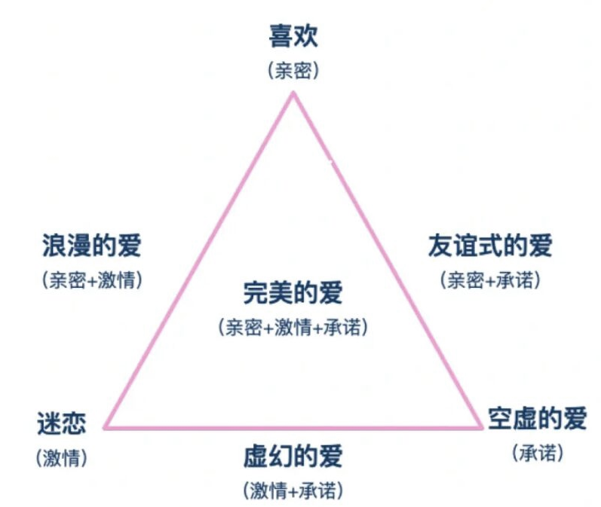
社
会
心
理
学
第三节 情感与亲密关系
二、人际关系中的爱情
（1）爱情是人类古老而又新鲜的话题。
（2）爱情三角理论
人类的爱情包括三种成分：激情、亲密和承诺
可将爱情分成：完美的爱，喜爱，浪漫的爱，伴侣的爱，空洞的爱，痴迷的爱，愚昧的爱
伴侣的爱
痴迷的爱
空洞的爱
愚昧的爱
第八章

Slide 11
社
会
心
理
学
第三节 情感与亲密关系
亲密关系的形成
亲密关系是建立在两个独立个体之间信任基础上的社会合作，或是通过妥协使得具有不同目标的个体为实现他们的共同目标而建立起来的关系。
性质：亲密关系一般具有默契性、高依赖性、高承诺性、高亲密性和不可替代性。
第八章

Slide 12
社
会
心
理
学
第三节 情感与亲密关系
相互依赖理论
人们在寻求以最小代价获取能提供最大奖赏价值的人际交往，人们只会与那些能够提供足够利益的伴侣维持亲密关系。与他人相互交换获得的奖赏是社会生活所必需的，这一过程就是社会交换。
人际交往的奖赏是我们与他人接触时所获得的令人高兴的经验和物品，而代价是具有惩罚性的、令人不悦的经验。如果奖赏小于代价，那么亲密关系就面临结束的可能。
第八章

Slide 13
社
会
心
理
学
第三节 情感与亲密关系
依恋理论
- 讨论了成人的亲密关系。由鲍尔比提出，他认为人们早期对父母的依恋塑造了其后来生活中的关系形态。
- 安斯沃斯用陌生人情境法区分了儿童的依恋类型：安全型依恋，回避型依恋，抗拒型依恋，混乱型依恋
- 成人婚恋关系中的情感联结也可以被理解为一种依恋关系，它有着和早期依恋相似的生物系统，都是自然选择的产物。
第八章

Slide 14


社
会
心
理
学
第三节 情感与亲密关系
三、人际关系中的亲情
费孝通 “差序格局”说明了中国传统社会关系中的亲情所占的重要位置，中国人正是按照这种亲疏远近的差序原则来建构关系的。
西洋的社会像田里的捆柴，几根稻草束成一把，几把束成一捆，几捆束成一挑。每一根柴在整个挑里都属于一定的捆、扎、把。在西洋社会，这些单位就是团体，也称为团体格局。
而中国人的社会结构好像把一块石头丢在水面上所发生的一圈圈推出去的波纹，每个人都是其社会影响所推出去的圈子的中心。
第八章

Slide 15


社
会
心
理
学
第三节 情感与亲密关系
三、人际关系中的亲情
黄光国：中国社会中的人际关系被区分为情感性关系、混合性关系和工具性关系。当请求资源支配者将他掌握的资源作有利于自己的分配时，资源支配者会进行“关系判断”。
第八章

Slide 16
第四节
第八章 人际关系
/04
人际信任与社会信任

Slide 17
社
会
心
理
学
第四节 人际信任与社会信任
一、人际信任
人际信任是基于对对方意图和行为的积极预期，愿意向对方暴露自己的弱点并且不担心被利用的一种心理状态。信任一般是指人际信任，人际信任与否，更多的视人际关系而定。
是人与人之间关系的一种心理契约，是合作关系的起点、前提和基础，也是人际资源的重要组成部分。
对他人可信与否的期望受到人们在特定情形中的特殊经验和人们根据相似经验概括出来的一般经验的影响，前者构成了个体的特殊信任，后者构成了个体的普遍信任。
第八章

Slide 18
社
会
心
理
学
学者提出，中国社会正在进入传统社会向现代社会的转型期，这种变化可能对原有的人际信任产生强烈的冲击。
杨中芳认为人际信任在人际关系的基础上分为三个阶段：初期阶段是根据既定角色形成的信任；工具阶段是以内隐于工具交换的互惠互报法则为交往的信任；感情阶段是以相互感情付出为依赖的信任。
研究者关于信任的讨论
第？章

Slide 19
社
会
心
理
学
第四节 人际信任与社会信任
二、社会信任
社会信任即普遍信任，是指对陌生人或社会上大多数人的信任，它反映了个体对人性善的信赖，因而社会信任成为社会资本的重要组成部分，关系到一个国家的经济增长和文明进步，是一个社会良性运行的保障。
第八章

Slide 20
社
会
心
理
学
第四节 人际信任与社会信任
二、社会信任
卢曼认为，信任是一种以对他人能做出符合社会规范的行为或举止的期待或期望为取向的社会行为。
齐美尔在其著作《货币哲学》中认为信任是社会最主要的凝聚力之一，离开了人们之间的一般性信任，社会自身将变成一盘散沙。
第八章

Slide 21
社
会
心
理
学
第四节 人际信任与社会信任
传统中国社会是以农耕经济为主体的乡土社会，血缘关系、地缘关系、业缘关系高度交叉重叠，人与人之间相互依赖，相互依靠，信任成为一种典型的社会资源。
随着市场化、城市化和全球化的不断深入，社会流动加剧，由原有的熟人社会逐渐迈向了陌生人社会，这就需要在人际信任的基础上不断完善社会信任。
人际信任与社会信任
第八章

Slide 22
社
会
心
理
学
思 考 题
请思考中国人人际关系的建构方式与运作特点。
社会信任与人际信任的区别与联系？
第八章

